Slide 1
Qu'est-ce qu'une théorie et un modèle ?
Une théorie est un "ensemble de concepts, définitions et propositions interdépendants qui présentent une vision systématique des événements et des situations en spécifiant les relations entre les variables afin d'expliquer et de prédire les événements des situations" (Kerlinger, 1986 ; Glanz et al., 2008).
Un modèle est une sous-classe d'une théorie.
Les modèles sont des descriptions généralisées et hypothétiques utilisées pour analyser ou expliquer quelque chose (Glanz & Rimer, 1995). Les modèles ne sont pas toujours aussi spécifiques qu'une théorie ; ils s'appuient sur un certain nombre de théories pour aider à comprendre un problème spécifique dans un cadre ou un contenu particulier.

Slide 2
Pourquoi des théories ?
des feuilles de route qui aident à guider le :développement, la mise en œuvre et l'évaluation de l'intervention.
Les théories aident à développer et à comprendre les comportements actuels et les réactions aux comportements recommandés.
Les théories aident à déterminer le modèle global d'effet de l'intervention, révélant un modèle et l'adoption du changement et les personnes qu'il influencera directement.
les théories aident à segmenter les publics et à déterminer leurs actions souhaitées

Slide 3
Pourquoi la théorie ?
Les programmes efficaces ont un modèle théorique solide qui s'appuie sur des recherches empiriques.
La conception et la mise en œuvre d'un programme efficace sont guidées par une théorie de programme claire et logique sur la manière dont les activités du programme sont censées conduire aux objectifs visés.
Idéalement, il existe des preuves empiriques de l'efficacité de ces activités à provoquer des changements.

Slide 4
Pourquoi la théorie ?
Cette théorie du programme est votre feuille de route sur la façon dont vous pensez que votre programme devrait fonctionner, y compris les liens entre les activités et les stratégies que vous employez et comment elles sont liées aux résultats de votre programme.
L'essentiel est que vous soyez capable d'expliquer comment votre programme est censé fonctionner. Mieux encore, il existe un support empirique pour les choses que votre programme fait. Vous seriez surpris de constater que peu de programmes ont cette compréhension.

Slide 5
The Health Belief Model Modèle des croyances relatives à la santé
Dr Ahmed KABORE

Slide 6
Le modèle des croyances relatives à la santé
Le modèle des croyances relatives à la santé (Health Belief Model; HBM) a fait son apparition vers 1950. À l’origine, il a été formulé afin d’expliquer pourquoi les gens acceptaient ou non de passer un test de dépistage des maladies asymptomatiques (par exemple, le cancer des poumons).
Le HBM suppose qu’un individu est susceptible de poser des gestes pour prévenir une maladie ou une condition désagréable s’il possède des connaissances minimales en matière de santé et s’il considère la santé comme une dimension importante dans sa vie

Slide 7
Susceptibilité perçue
Sévérité perçue
Bénéfices perçues
Comportements de santé
Barrières perçues
Incitation à l’action
Self – Efficacy
The Health Belief Model

Slide 8
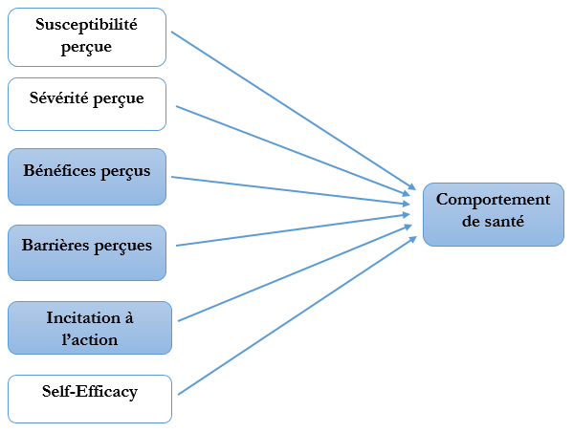
Susceptibilité perçue
Sévérité perçue
Bénéfices perçus
Barrières perçues
Incitation à l’action
Self-efficacy
Figure 2: Le Health Belief Model
Source Health education and health promotion, p. 62
Notes:
et de l’autre nous avons le HBM dont ces composantes sur les 6 seront utilisées dans notre travail. Et ceci, afin de déterminer les facteurs qui influencent les mères concernant la PEC de leur enfant

Slide 9
Susceptibilité perçue
Il s’agit de la perception subjective d’une personne du risque de contracter une maladie.
Il existe une grande variation dans les sentiments de vulnérabilité personnelle d’une personne à une maladie

Slide 10
Sévérité perçue
Fait référence aux sentiments d’une personne sur la gravité de contracter une maladie
Il existe une grande variation dans les sentiments de gravité d’une personne, et souvent cette personne tient compte des conséquences

Slide 11
Bénéfices perçues
L'individu n'agit et modifie un comportement que s'il espère tirer certains avantages.
Il s’agit de la perception d’une personne de l’efficacité des diverses actions disponibles pour réduire la menace d’une maladie
le plan d’action d’une personne pour prévenir ou guérir une maladie repose sur la considération et l’évaluation à la fois de la susceptibilité perçue

Slide 12
Barrières perçues
Les aspects négatifs potentiels d'une action de santé spécifique et la perception des coûts de l'action, s'ils sont supérieurs aux bénéfices escomptés, peuvent fonctionner comme des obstacles à l'action à entreprendre.
Il s’agit des sentiments d’une personne sur les obstacles à l’exécution d’une action de santé recommandé.

Slide 13
Incitation à l’action
Nécessaire pour déclencher le processus de prise de décision pour accepter une action de santé recommandé.

Slide 14
Self – Efficacy
Le Self – Efficacy fait référence au niveau de confiance d’une personne dans sa capacité à exécuter avec succès une comportement.

Slide 15
Evaluation de la susceptibilité perçue

Slide 16
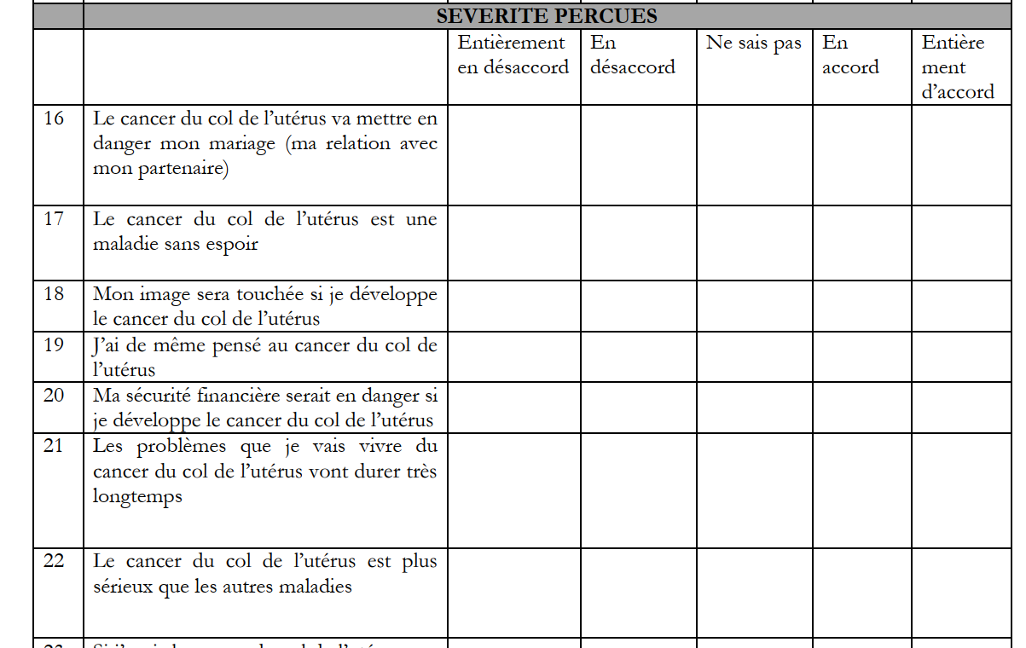
Evaluation de la Sévérité perçue

Slide 17
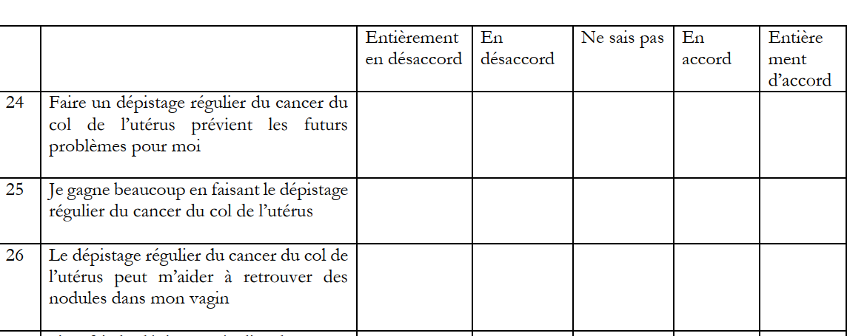
Evaluation des Bénéfices perçues

Slide 18
les théories de l’action raisonnée et du comportement planifié

Slide 19
La théorie de l’action raisonnée

Slide 20
Attitude
Une attitude personnelle à l'égard du comportement qui est influencée par :
- Les croyances de la personne sur les conséquences de l'adoption du comportement, c'est-à-dire la croyance en la probabilité de résultat positif ou négatif :
Exemple : si je diminue ma consommation de graisse, la probabilité que je développe un infarctus du myocarde diminuera
- L'évaluation, par la personne, des conséquences de l'adoption du comportement
Exemple : je souhaite éviter les graves conséquences de l'infarctus du myocarde mais j'aime beaucoup manger des aliments gras.
Attitude: le sentiment que le comportement sera bénéfique à la personne. (Par exemple, Awa estime que l’utilisation d’une contraception est un bon moyen de prévenir une grossesse.)

Slide 21
Les normes subjectives
Les croyances normatives : c'est l'importance que la personne accorde à ce que les autres pensent d'elle.
Exemple : ma famille souhaite que je suive un régime pauvre en graisse et/ou mes collègues vont se moquer de moi si je ne mange plus le traditionnel steak frites à midi
- La motivation de l'individu à se conformer à l'opinion des autres
Exemple : je veux faire ce que ma famille attend de moi.
Normes subjectives: la croyance que les autres pensent que le comportement est acceptable. (Par exemple, Awa croit que son partenaire, ses amis et sa famille seraient favorables à ce qu’elle utilise une contraception.)

Slide 22
Théorie du comportement planifié
Modèle de la théorie du comportement planifié (AJZEN, 1991)

Slide 23
Le contrôle comportemental perçu
Selon Ajzen (1991), le contrôle comportemental perçu correspond à la facilité ou la difficulté perçue pour réaliser un comportement. Entre autre, il renvoie à la perception qu’une personne a, de la faisabilité personnelle du comportement concerné, (Emin et al, 2005).

